Slide 1

인공신경망을 이용한 접촉력 추정 알고리즘 개발
서울대학교 DYROS Lab
동적로보틱시스템 연구실

Slide 2
과제 목표
인공신경망 학습을 통한 충돌에 의한 관절 토크 추정 및 충돌 감지 알고리즘 타당성 검토
F/T센서 및 관절 토크 센서 사용 최소화
평가항목 | 단위 | 개발 목표치 | 비고
관절 토크 센서 수 | 개 | 2 | 목표치 이하
충돌 감지 정확성 | % | 관절 토크센서 대비 80% | 목표치 이상

Slide 3
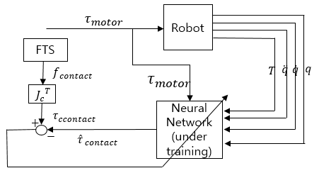
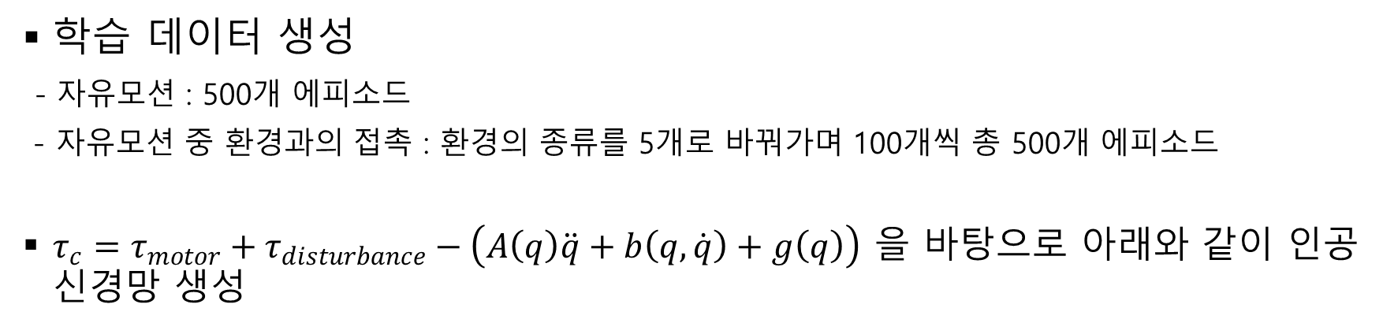
과제 방법
학습 데이터 생성
- 자유모션 : 500개 에피소드
- 자유모션 중 환경과의 접촉 : 환경의 종류를 5개로 바꿔가며 100개씩 총 500개 에피소드
$τ_{c}=τ_{motor}+τ_{disturbance}−\left(A\left(q\right)\ddot{q}+b\left(q,\dot{q}\right)+g\left(q\right)\right)$ 을 바탕으로 아래와 같이 인공 신경망 생성

Slide 4
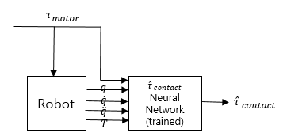
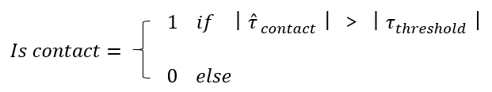
과제 방법
학습된 인공 신경망이 추정하는 접촉 토크가 일정 수준${(τ}_{threshold})$이상일 때 충돌이 있었다고 감지

Slide 5
진행 상황 및 결과
Franka panda 7자유도 manipulator에 환경 구성
End effector에 F/T센서
F/T 센서 하위에 질량 추가
자유모션 데이터 생성
1개의 에피소드에서 관절 공간의 임의의 초기 위치에서 임의의 목표 위치로 1.5초 동안 이동
F/T센서의 관성력 및 중력으로 인한 힘
데이터 100hz로 수집
1200개 에피소드 training set, 300개 validation set, 300개 test set 생성 (192000개 training data)
Training 데이터 생성 후 임의로 섞음

Slide 6











진행 상황 및 결과
현재 인공신경망 구조 (접촉력을 학습함)
학습 소요 시간 : 2시간 (6000-7000초)
신경망 깊이/너비, learning rate, regularization등을 조절해가며 진행 중
$$τ_{motor}$$
Robot
$$τ$$
FTS
$$T$$
$$\ddot{q}$$
$$\dot{q}$$
$$q$$
$$τ_{motor}$$
$$f_{c}$$
$$+$$
Neural
Network
(under training)
$$−$$
$${\hat{f}}_{ c}$$

Slide 7
진행 상황 및 결과
인공신경망 깊이에 따른 성능 비교
Hidden layer 3개, 5개, 7개 비교 (test set에 대해 error 비교)
각 층마다 neuron 10개
3개 :
Fx mean error = 0.5183 N
Fy mean error = 0.5539 N
Fz mean error = 0.3516 N
5개 :
Fx mean error = 0.5097 N
Fy mean error = 0.5355 N
Fz mean error = 0.3532 N
7개 :
Fx mean error = 0.4630 N
Fy mean error = 0.4669 N
Fz mean error = 0.3401 N

Slide 8
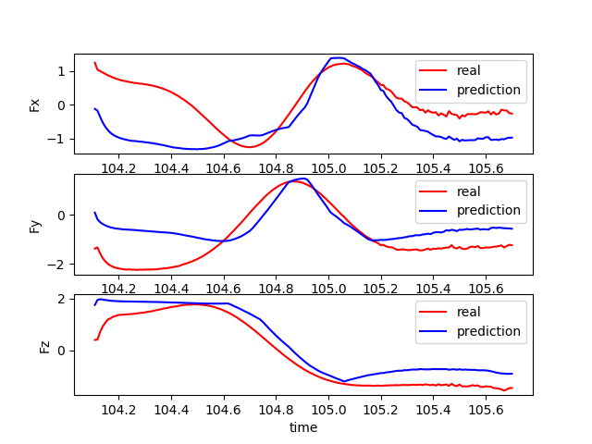
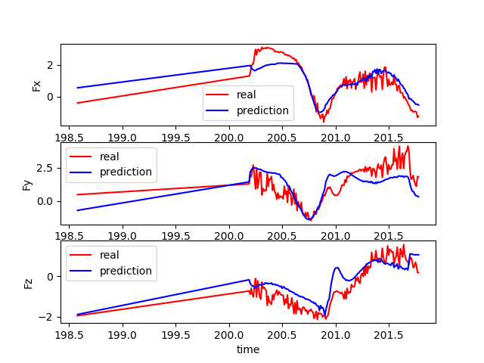
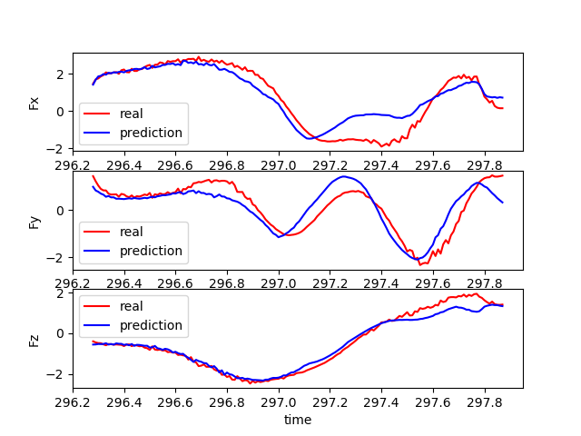
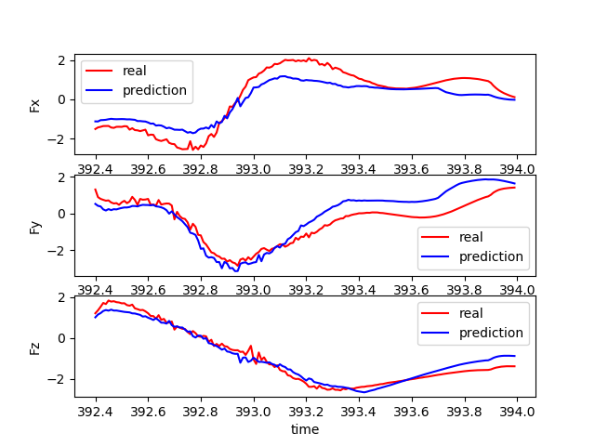
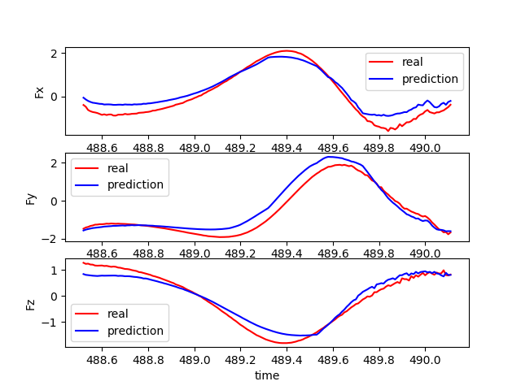
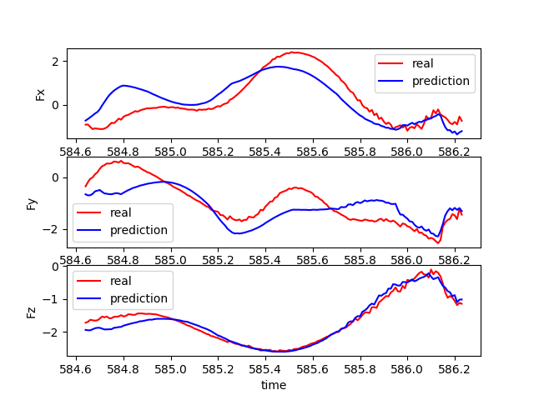
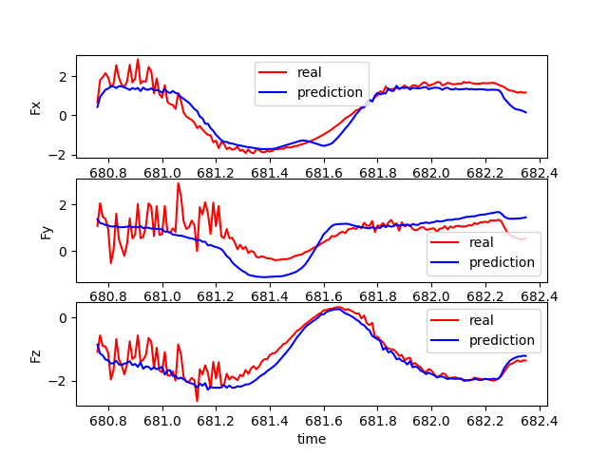
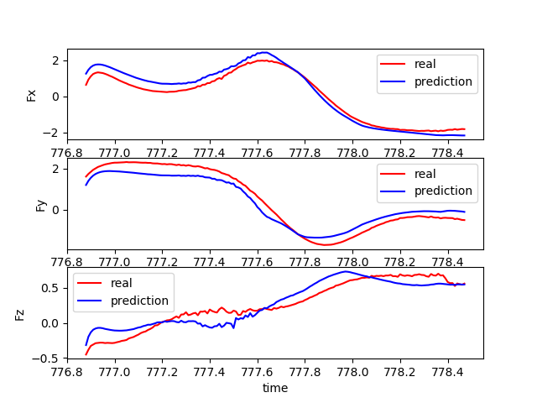
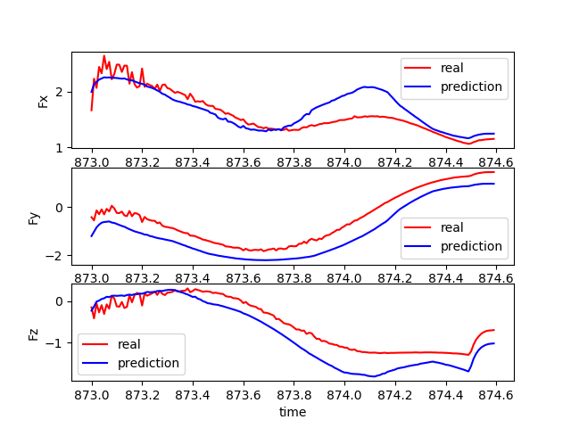
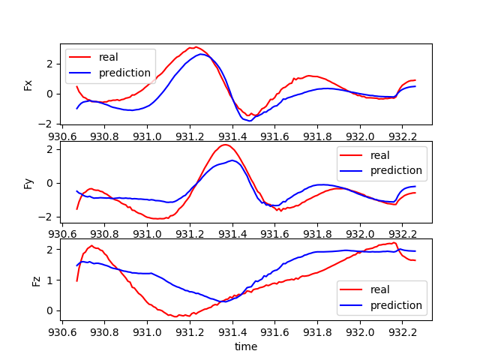
*Test set들의 에피소드 중 임의로 10개 선택하여 시각화
Hidden layer 3개

Slide 9
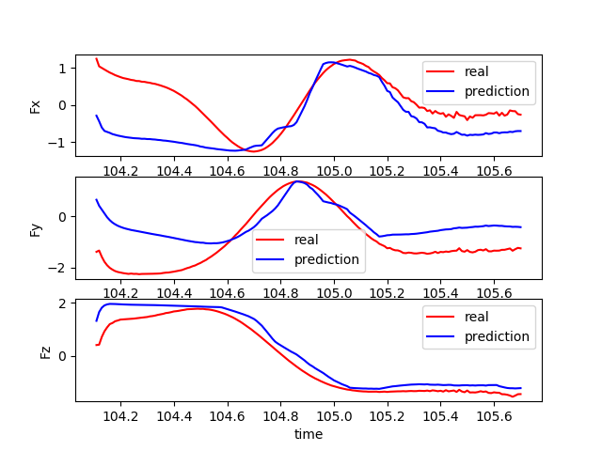
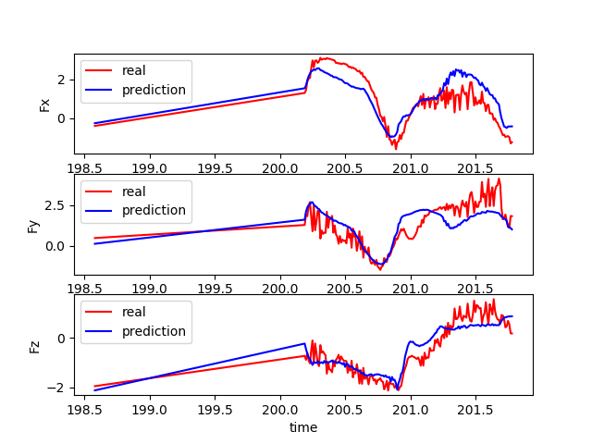
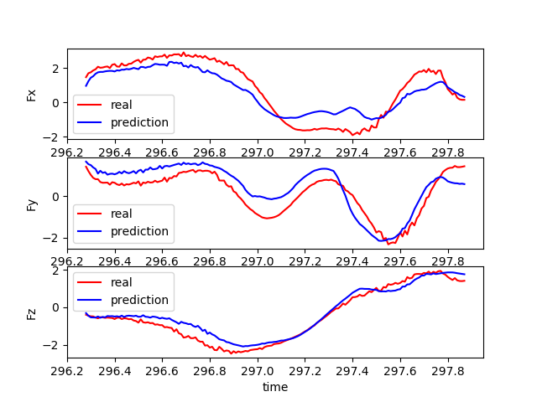
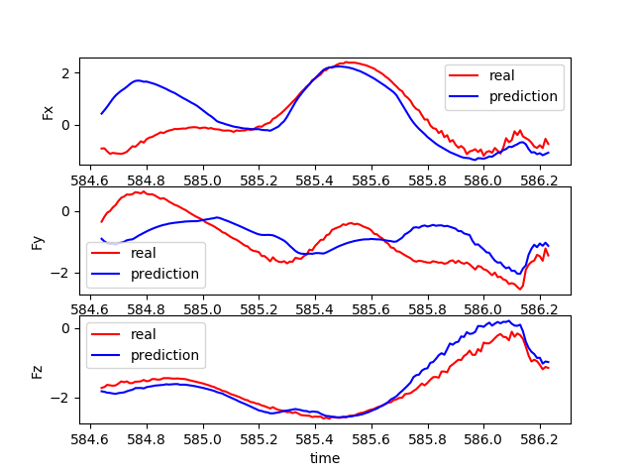
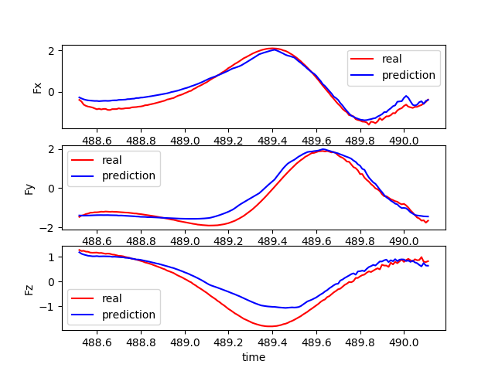
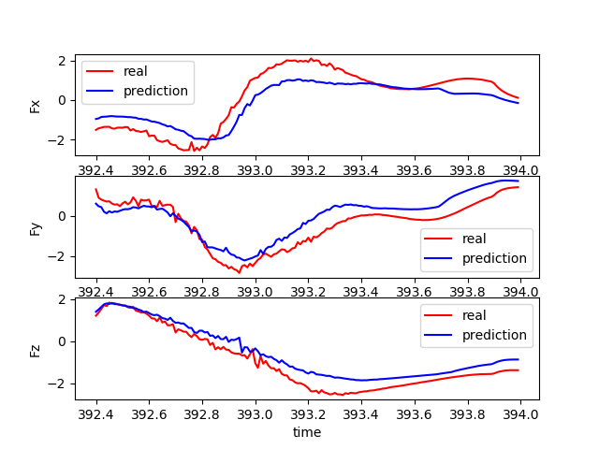
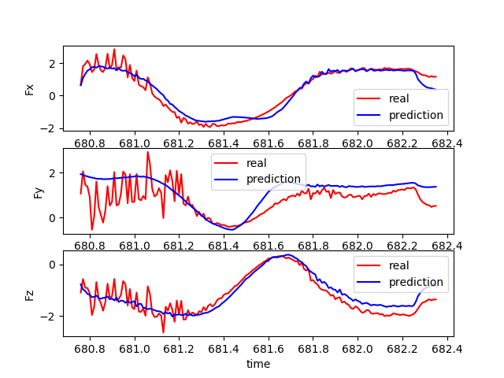
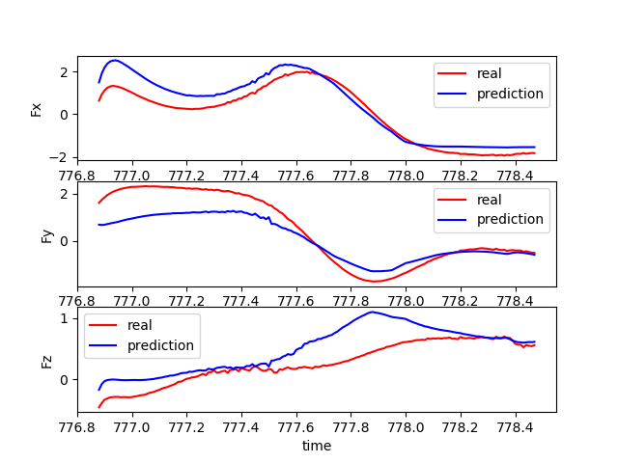
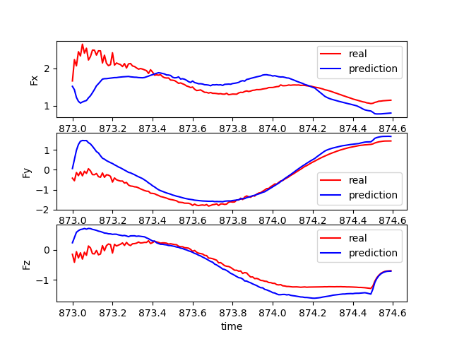
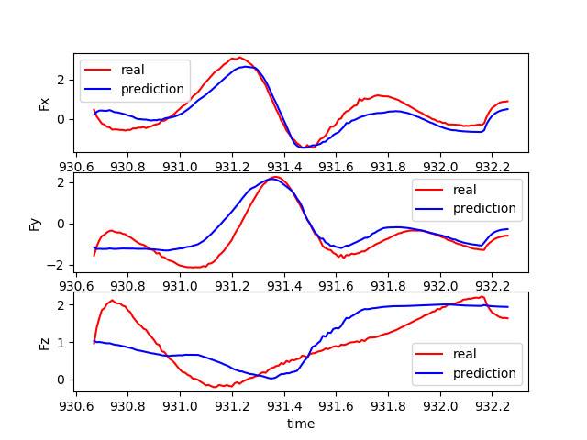
*Test set들의 에피소드 중 임의로 10개 선택하여 시각화
Hidden layer 5개

Slide 10
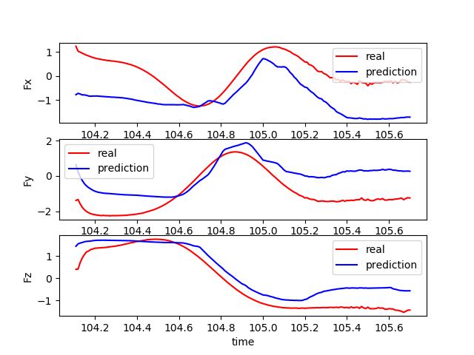
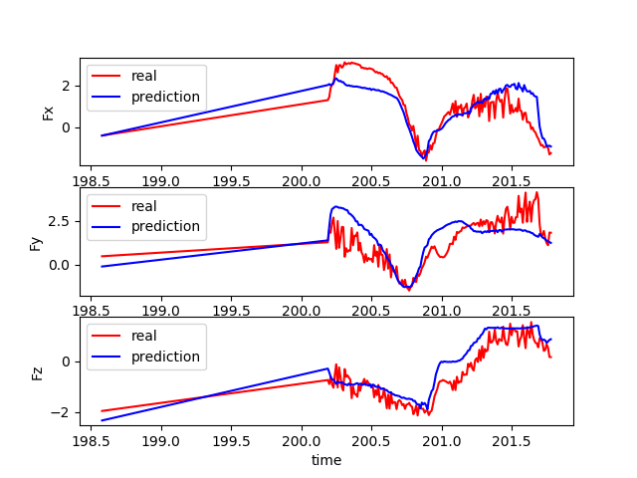
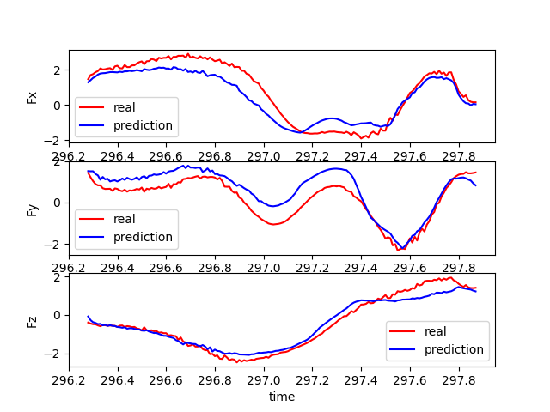
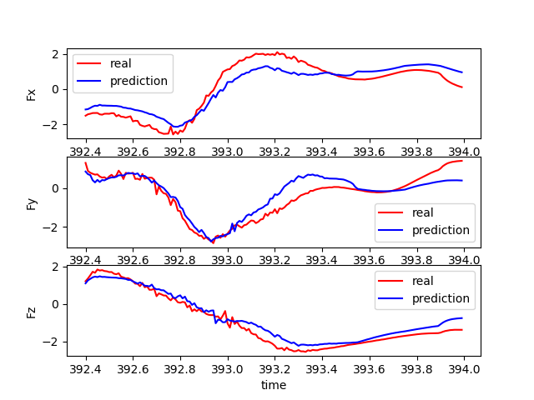
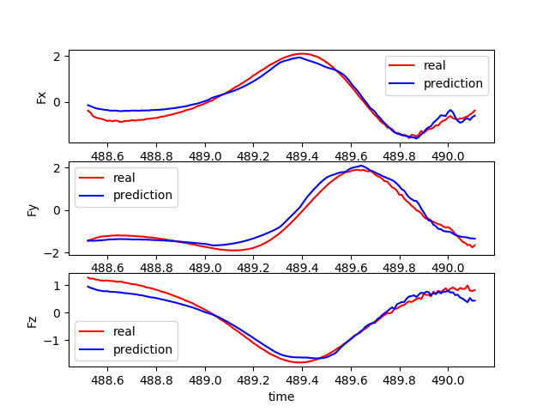
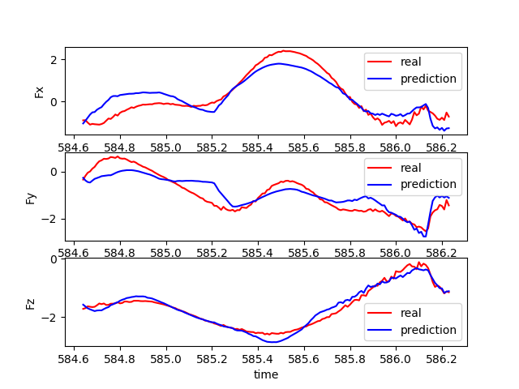
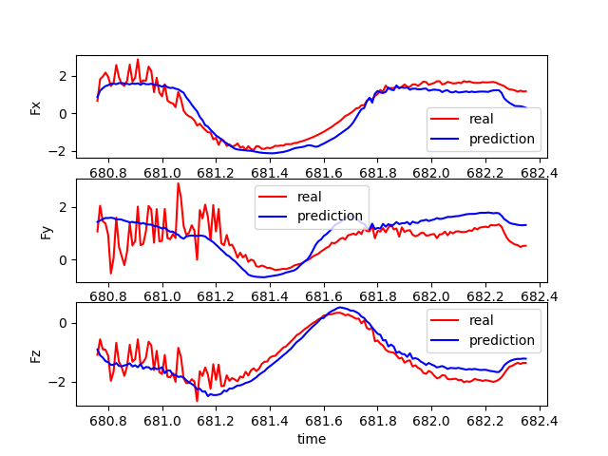
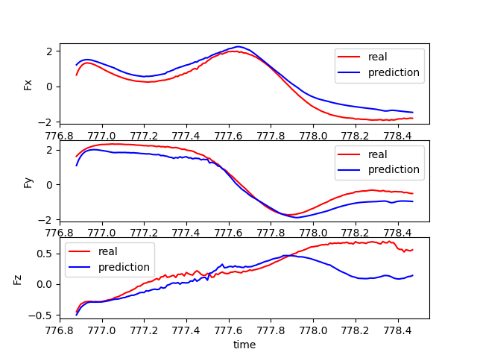
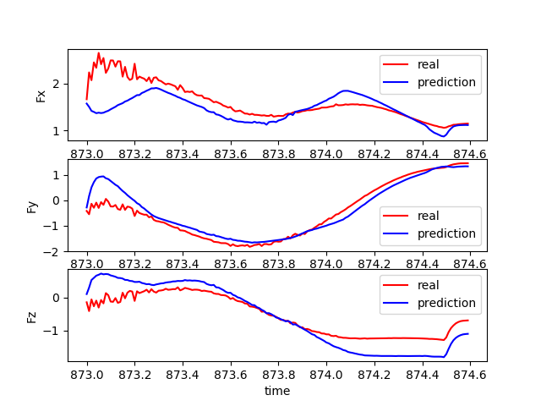
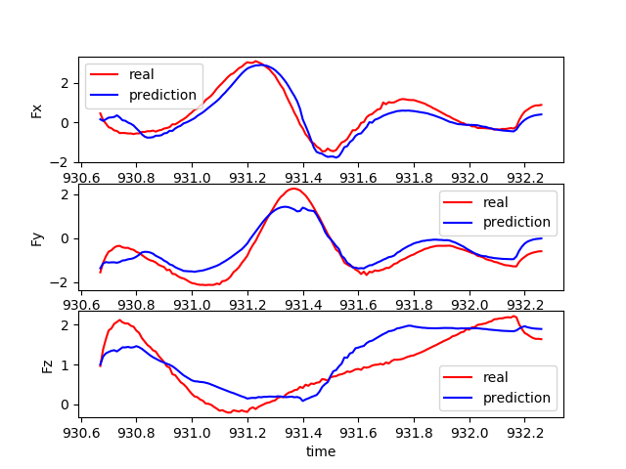
*Test set들의 에피소드 중 임의로 10개 선택하여 시각화
Hidden layer 7개

Slide 11
진행 상황 및 결과
인공신경망 너비에 따른 성능 비교
Hidden layer 5개
각 층의 neuron 10개/40개/80개
10개 :
Fx mean error = 0.5097 N
Fy mean error = 0.5355 N
Fz mean error = 0.3532 N
40개 :
Fx mean error = 0.2365 N
Fy mean error = 0.2342 N
Fz mean error = 0.1748 N
80개 :
Fx mean error = 0.2389 N
Fy mean error = 0.2279 N
Fz mean error = 0.1651 N

Slide 12
*Test set들의 에피소드 중 임의로 10개 선택하여 시각화
Hidden neuron 10개

Slide 13
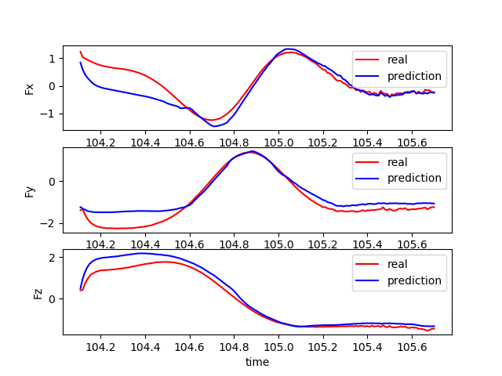
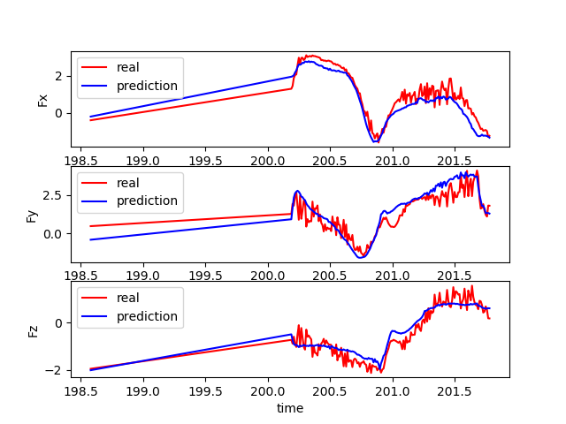
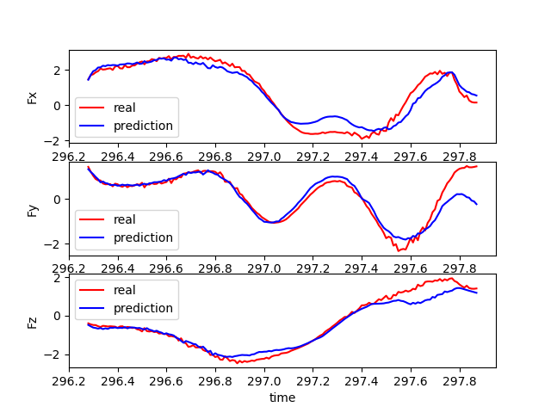
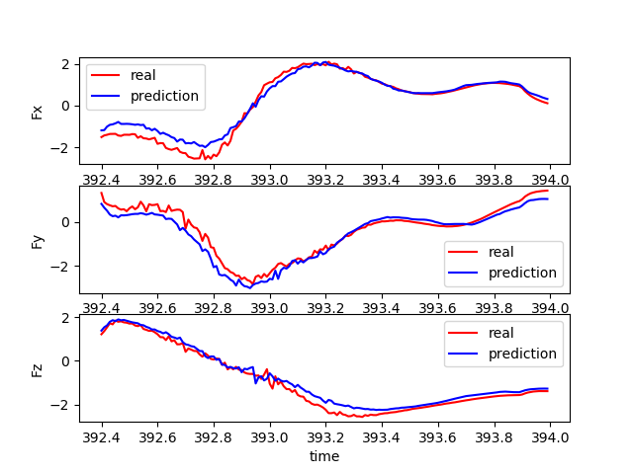
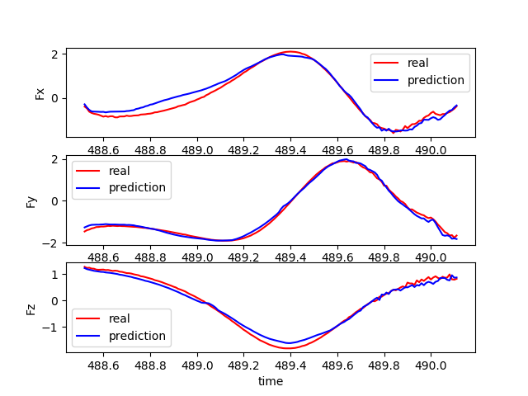
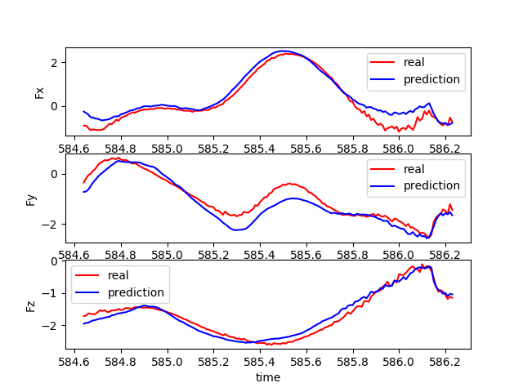

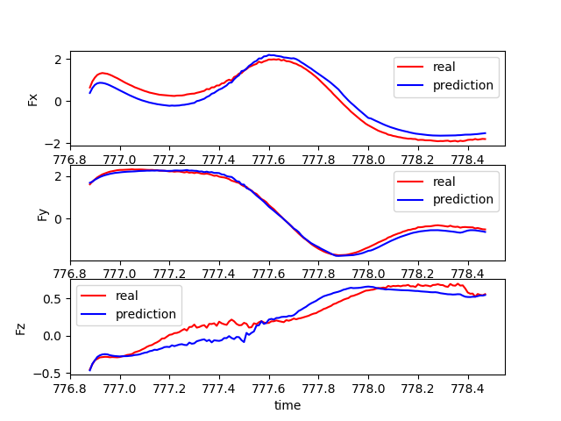
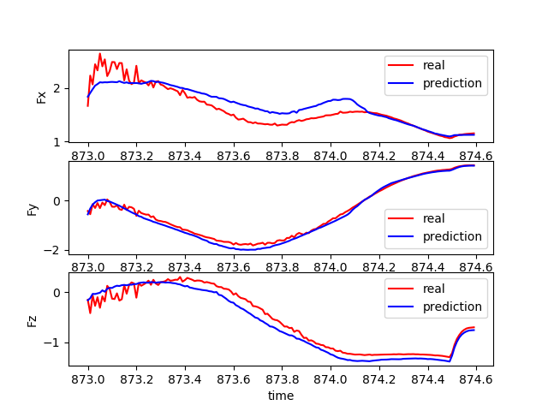
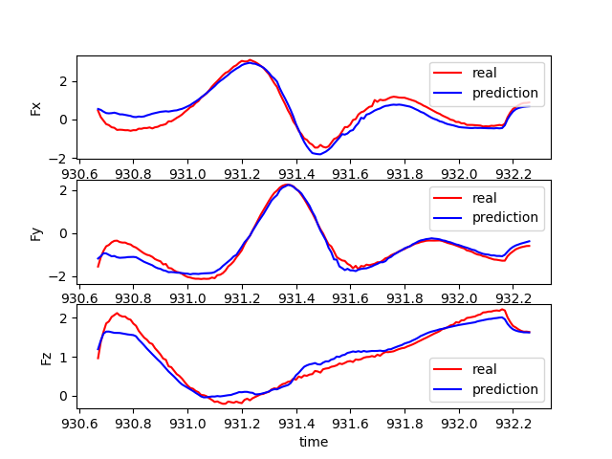
*Test set들의 에피소드 중 임의로 10개 선택하여 시각화
Hidden neuron 40개

Slide 14
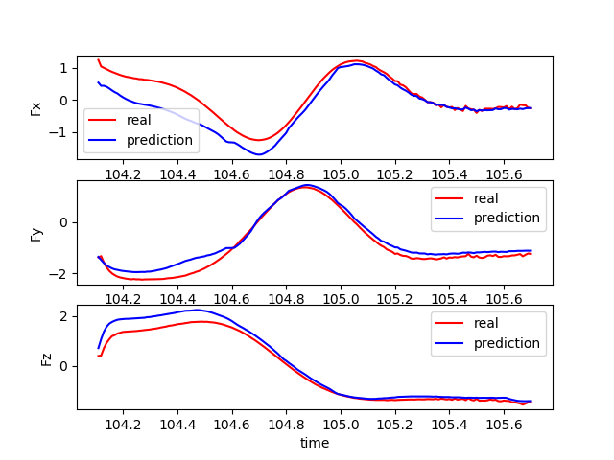
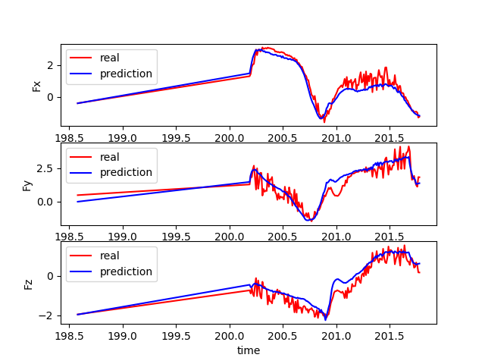
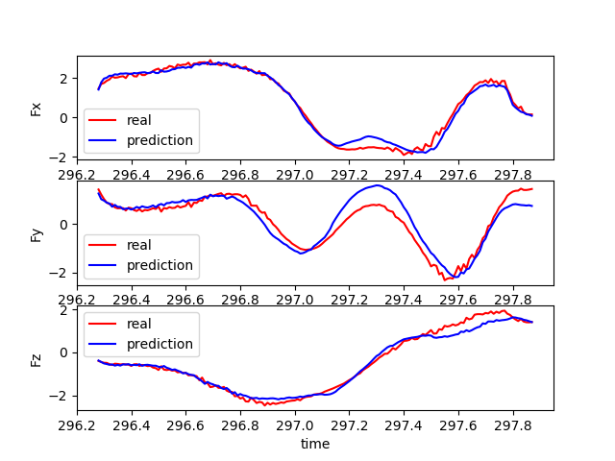
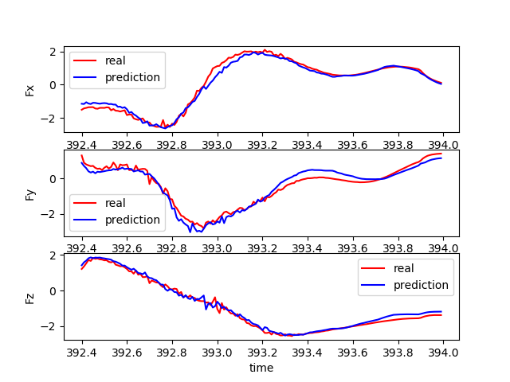
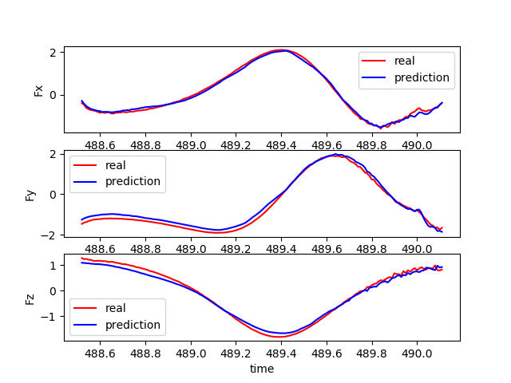
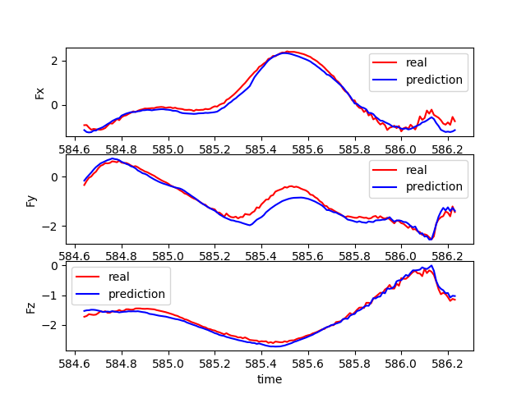
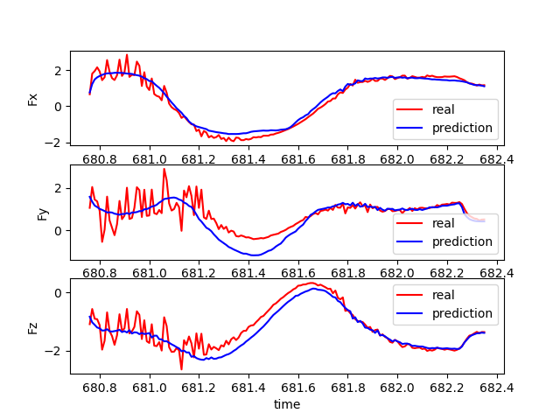



*Test set들의 에피소드 중 임의로 10개 선택하여 시각화
Hidden neuron 80개

Slide 15

예상 어려움
데이터 생성 시 시뮬레이션에서는 임의의 joint space 목표를 설정할 때 self collision 및 collision(바닥 등)을 고려하지 않고 생성. 관절공간에서 self collision을 회피하며 data 생성이 필요함.
관절 각속도 및 관절 각가속도 노이즈.
충돌 감지의 기준이 되는 $τ_{threshold}$ 설정 (학습된 신경망의 성능에 dependent)

